Slide 1
Спеціальність 014 Середня освіта (Образотворче мистецтво)
Додаткова кваліфікація “Художник-оформлювач”

Slide 2
Додаткова кваліфікація “Художник-оформлювач”
Художник-оформлювач має широкий спектр діяльності. Творча робота таких художників потрібна в оформленні приміщень, оточуючого середовища.
Художник-оформлювач розробляє художньо-конструкторські проєкти з раціонального використання площі приміщень, організації художньої виразності внутрішнього простору.

Slide 3
Освітні компоненти вибіркового блоку 2
Художні техніки та матеріали з основами оформлювального мистецтва
Комп'ютерна графіка з основами дизайну
Шрифтова та книжкова графіка
Орнаментальне мистецтво
Практика з додаткової спеціалізації

Slide 4
Художні техніки та матеріали з основами оформлювального мистецтва
Основне завдання предмету є вивчення матеріалів та інструментів, якими користується художник у своїй роботі, художніх технік, основ оформлювального мистецтва. Ці знання є необхідною умовою професійної та творчої діяльності майбутніх фахівців. Оформлювальне мистецтво — галузь декоративного мистецтва, яка здійснює тимчасове художнє оформлення, будинків, вулиць, площ, територій, садів та парків у дні свят, а також оформлення вітрин, демонстрацій, святкових подій, спортивних виступів, експозицій, виставок.

Slide 5
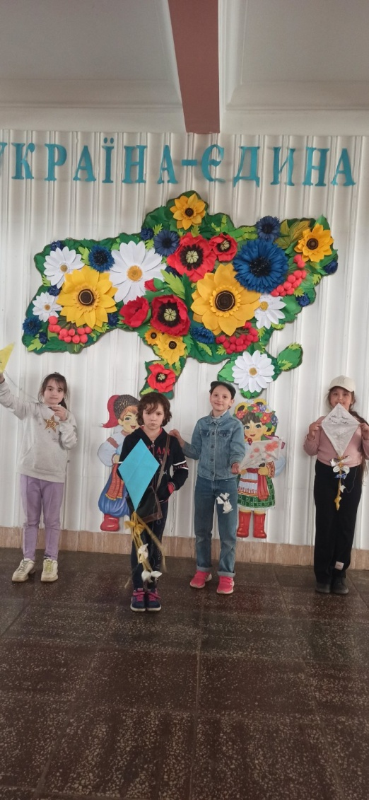
Художнє оформлення приміщень

Slide 6
Комп'ютерна графіка з основами дизайну
Метою вивчення навчальної дисципліни «Комп’ютерна графіка з основами дизайну» є здобуття теоретичних та практичних знань у володінні сучасним графічним програмним забезпеченням; формування знань, вмінь і навичок, необхідних для раціонального використання графічних редакторів при розв’язуванні задач, пов’язаних з майбутньою спеціальністю

Slide 7
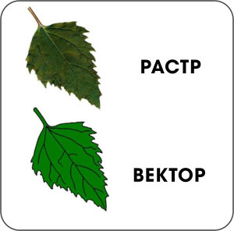
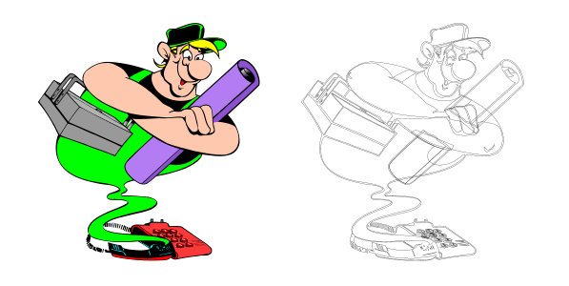
Растрове і векторне зображення

Slide 8
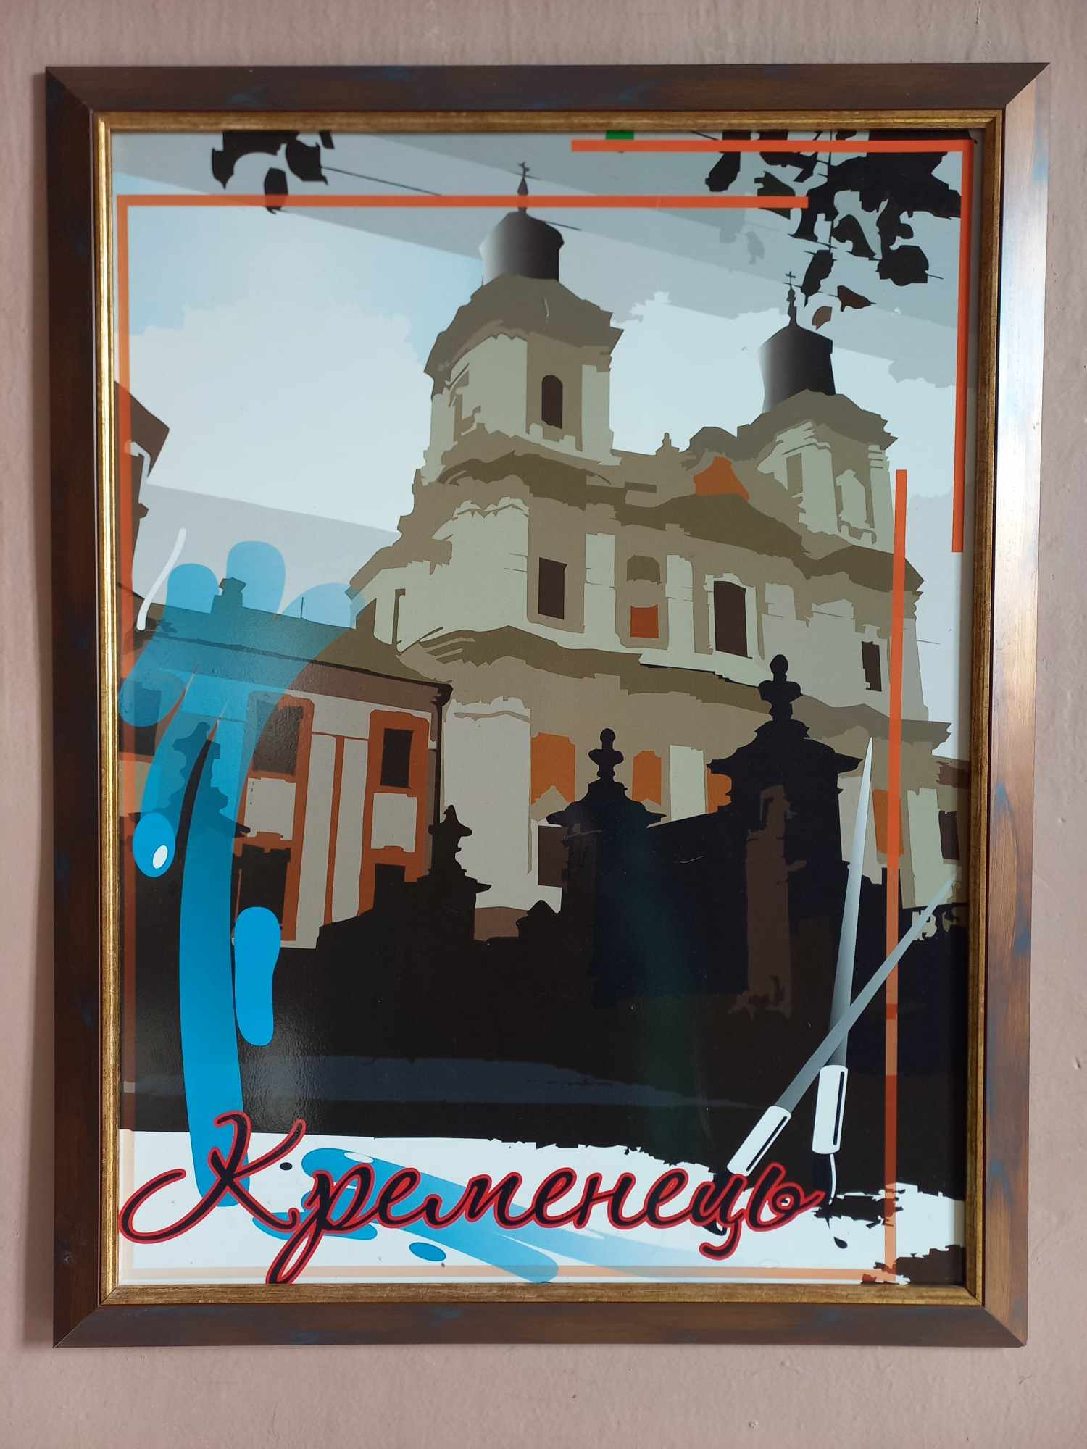
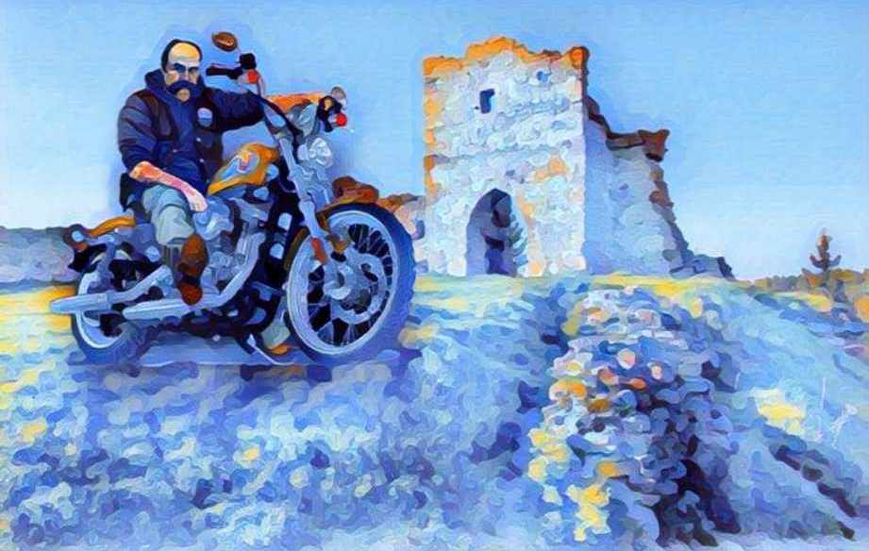
Творчі роботи

Slide 9
Шрифтова та книжкова графіка
Графіка – це різновид мистецтва, назва якого походить від грецького “пишу, дряпаю, малюю.” Основним засобом виразності у художніх творах є лінія, штрих, пляма.
Художнє оформлення книжкової графіки будується на основі зв'язку зв'язку з текстом, і дотримується єдиного стилю в межах одного видання.
Поняття “шрифтова графіка”, “мистецтво шрифту” вивчає наука типографіка (від грец. typos - відбиток) або шрифтознавство (від нім. schrift, schreiben - писати).

Slide 10
Книжкова графіка

Slide 11
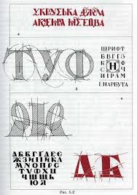
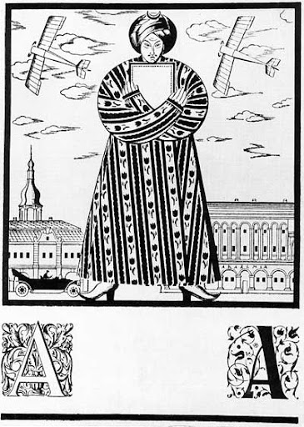
Шрифтова та книжкова графіка

Slide 12
Орнаментальне мистецтво
Метою вивчення дисципліни є засвоєння обсягу знань щодо змісту і структури орнаментики. Предметом вивчення курсу є види і типи орнаментів, специфіка їх у світовому і українському мистецтві.

Slide 13
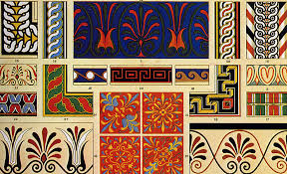
Орнаментальне мистецтво

Slide 14
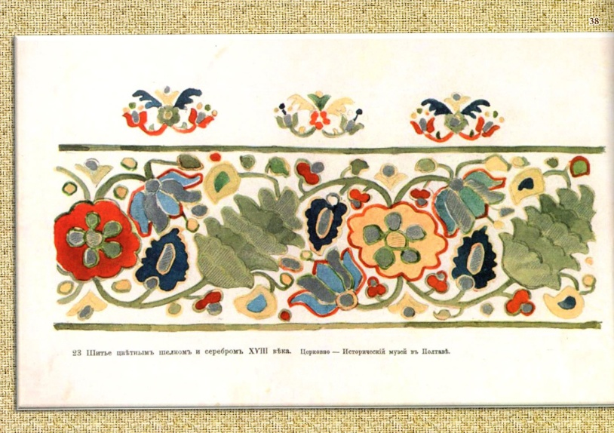
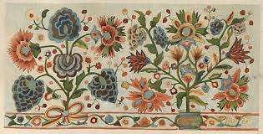
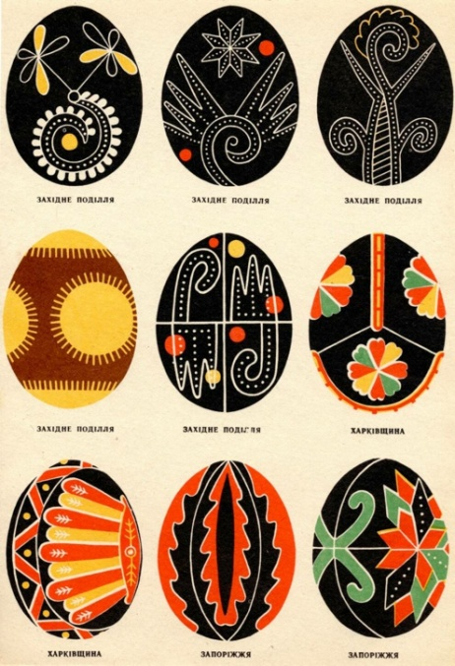
Мотиви орнаменту в українському мистецтві

Slide 15
Практика з додаткової спеціалізації
На практиці з додаткової спеціалізації здобувачі можуть оформлювати вітрини , стенди, приміщення та будівлі, виконувати художній розпис, проєкти друкованої продукції та інше.

Slide 16
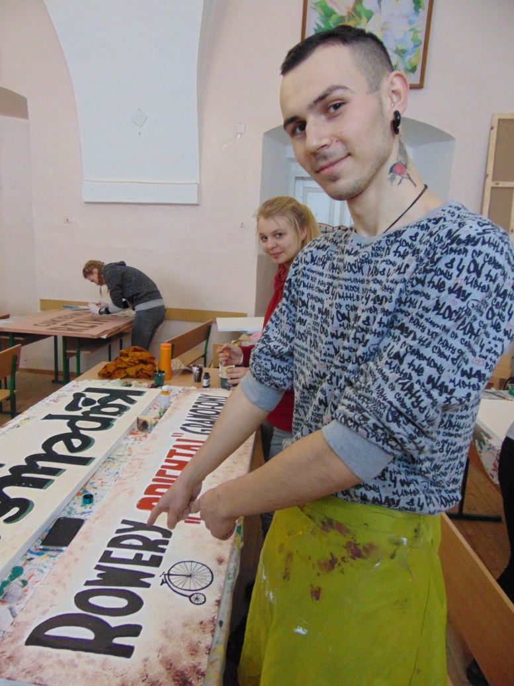
Виконання афіш до фільму “Червоний”

Slide 17
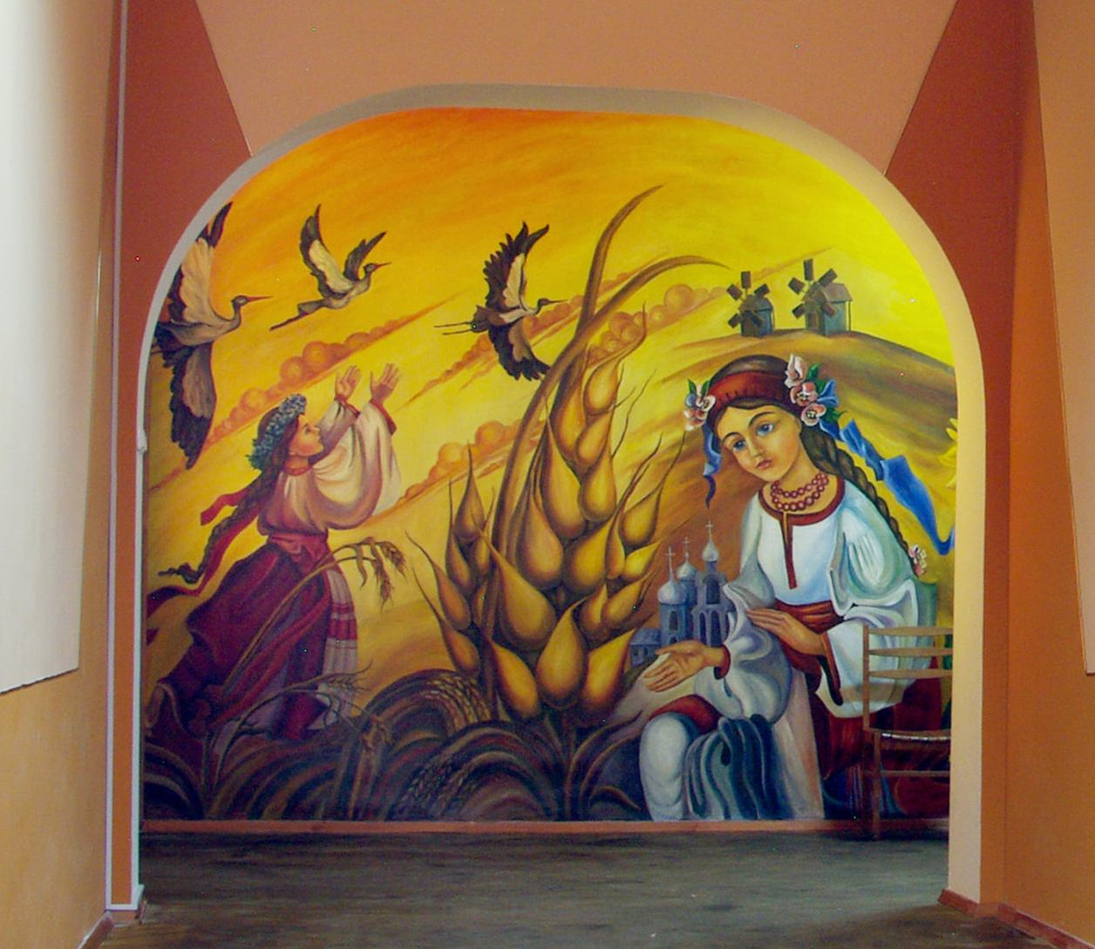
Настінні розписи навчального корпусу №1

